Slide 1
웹크롤링

Slide 2
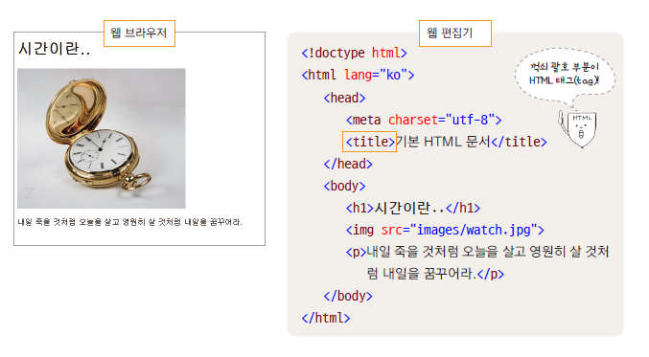
HTML과의 첫 만남
01-1
HTML이란 무엇일까?
컴퓨터에서 사용하는 모든 파일에는 각각 고유의 형식이 있다.
웹에서는 웹에 맞는 형식인 *.html(또는 *.htm)로 문서를 저장해야 한다.
텍스트뿐만 아니라 이미지, 링크 등 여러 요소들을 다루고 표시할 수 있어야 한다.
웹에서 자유롭게 오갈 수 있는 웹 문서를 만드는 언어가 HTML
웹 문서를 작성하는 프로그램
웹 문서를 보는 프로그램

Slide 3
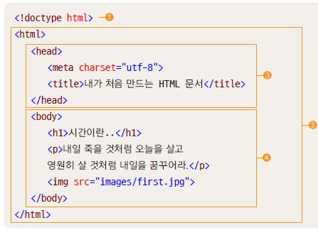
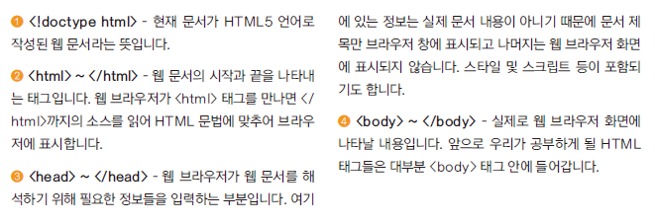
01-3
HTML 기본 문서 구조
HTML 문서 기본 구조 살펴보기

Slide 4
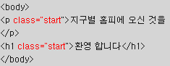
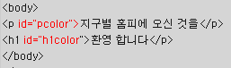
HTML 태그와 속성
Id와 class를 가지는 태그 확인 : p, h1
Id와 class를 가지는 값 확인 : pcolor, h1color, start, start
태그와 속성 id or class 확인

Slide 5
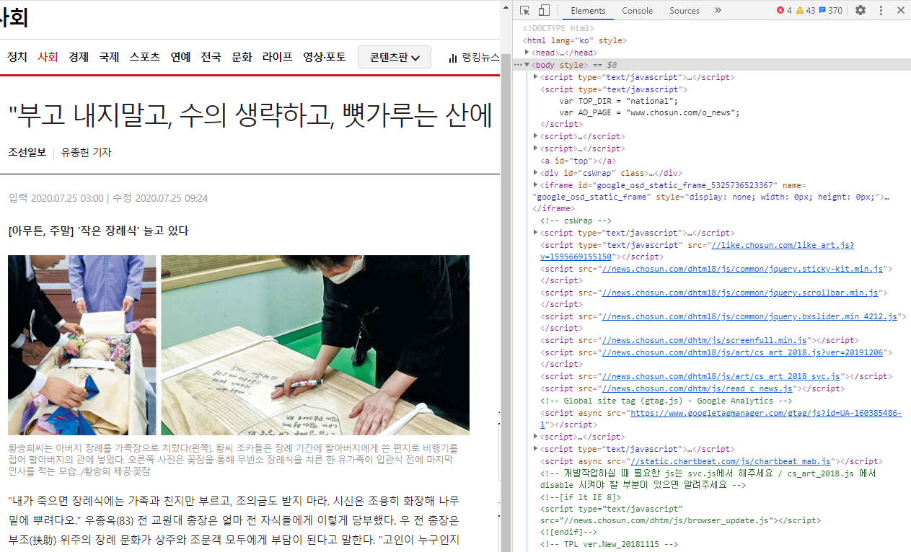
Dom 탐색기
익스플러오, 크롬 F12 Dom 탐색기
https://news.chosun.com/site/data/html_dir/2020/07/24/2020072402820.html -> F12 클릭

Slide 6
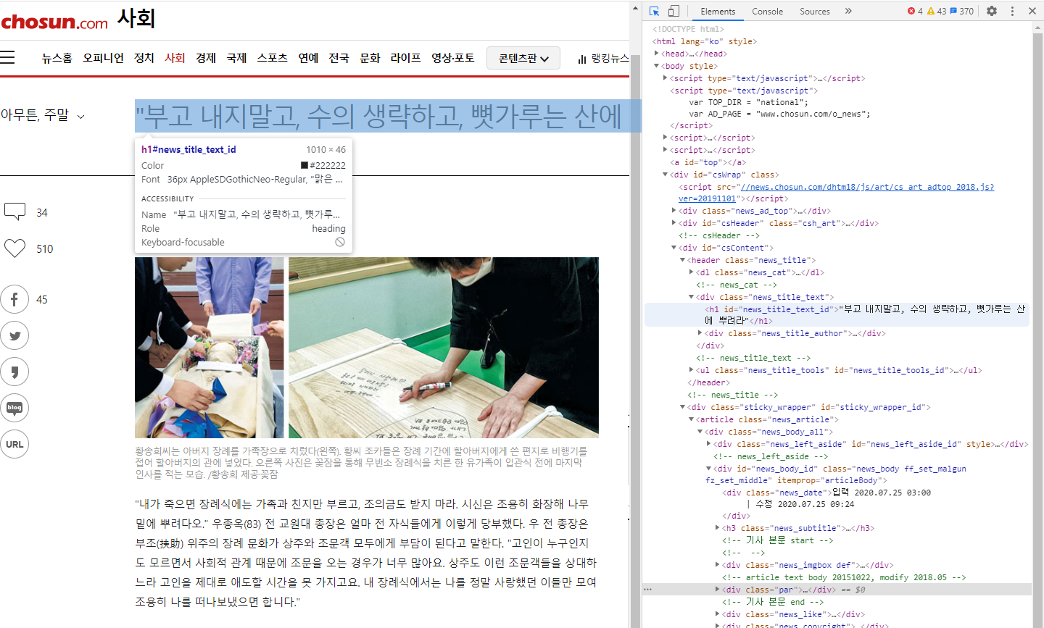
Dom 탐색기

Slide 7
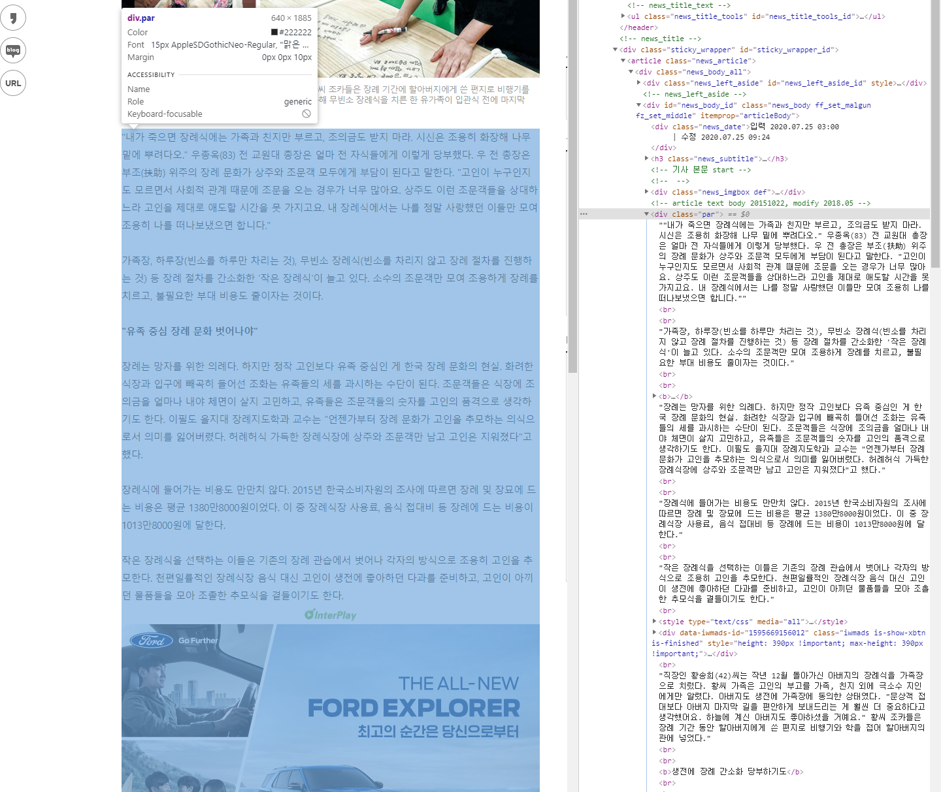

Slide 8
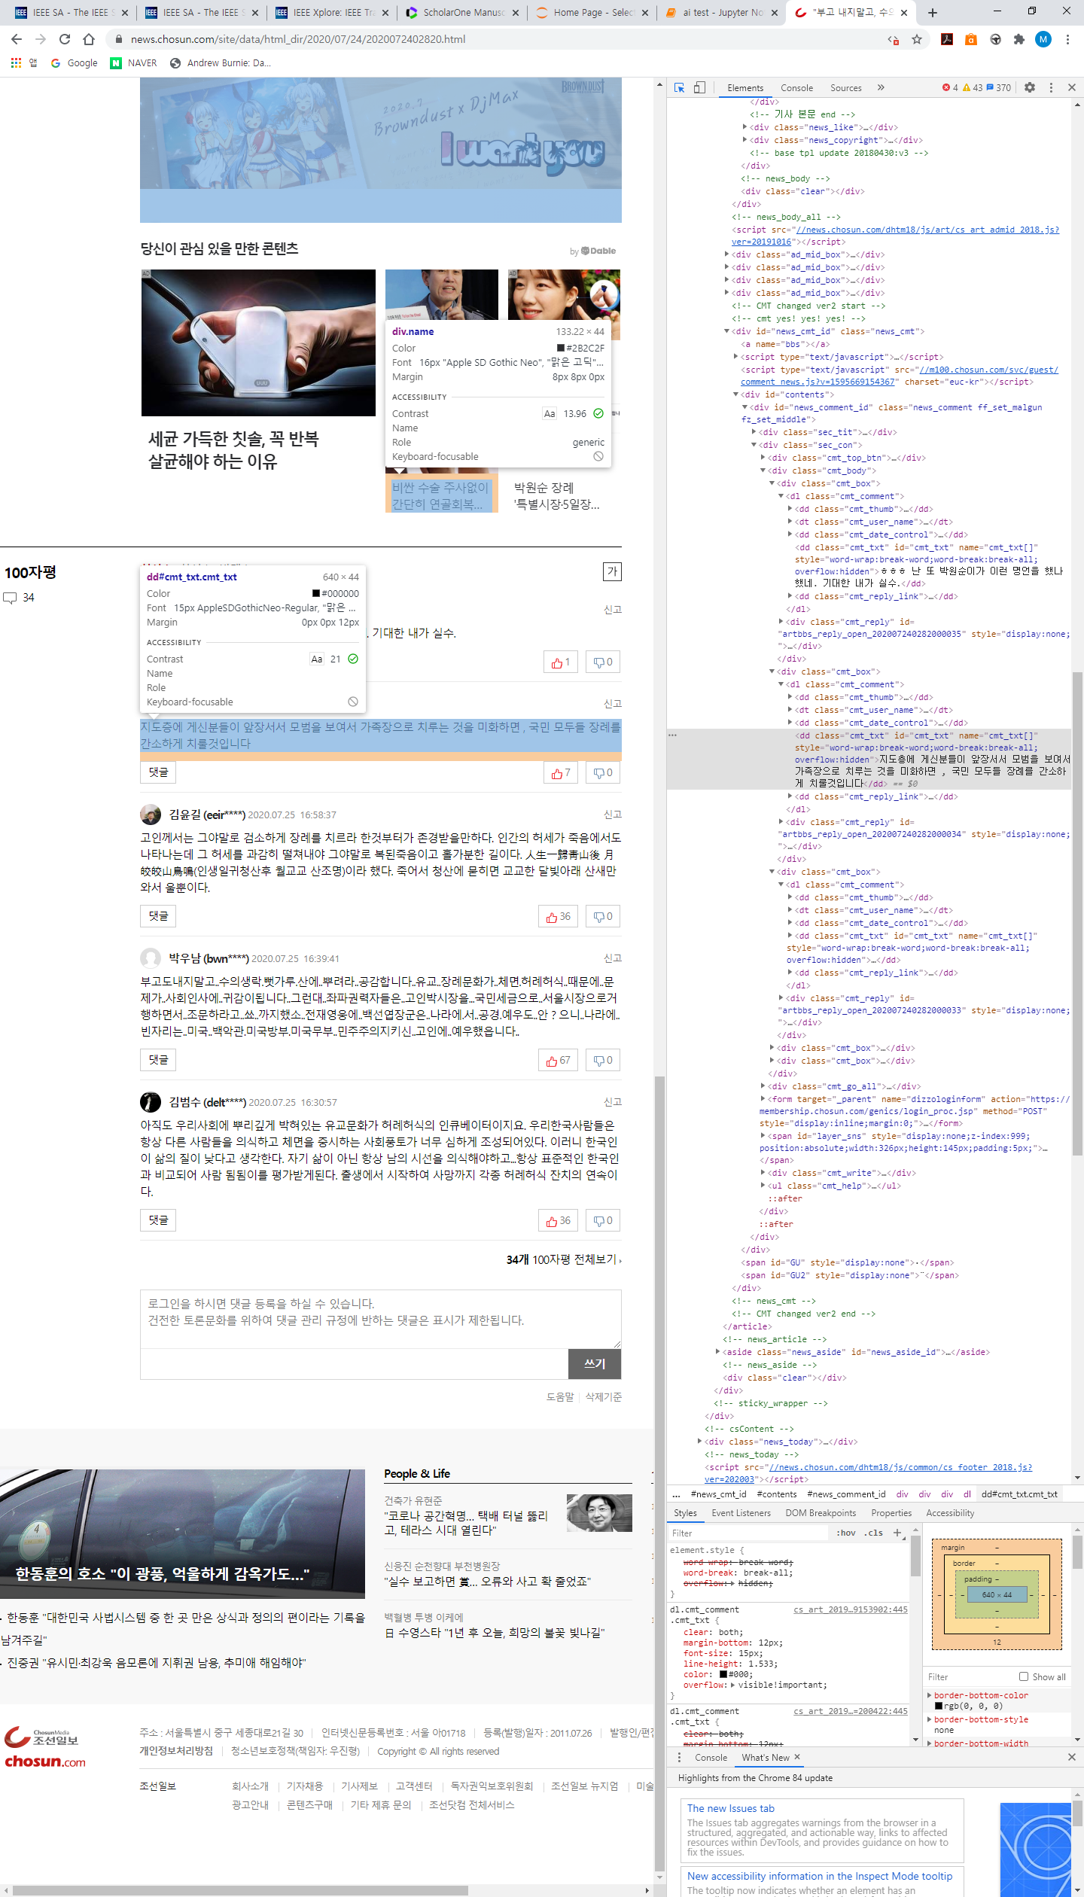
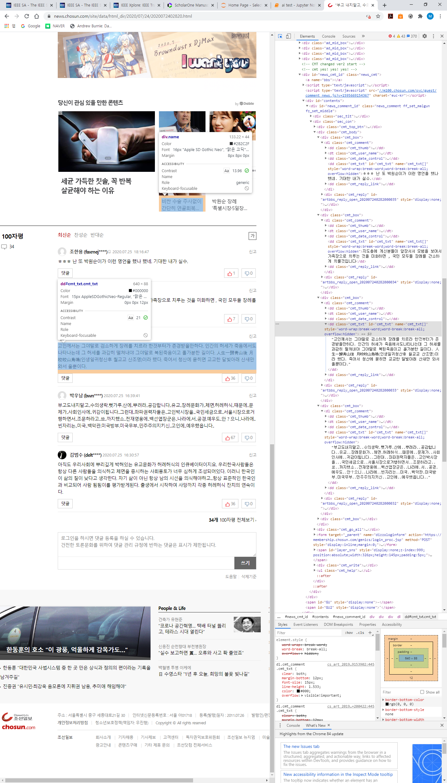
Dom 탐색기

Slide 9
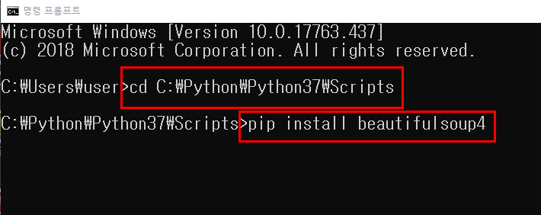
웹 크롤링(BeautifulSoup)
명령 프롬프트를 실행
파이썬을 설치한 위치 에서 Scripts 폴더로 이동 (설치 경로는 사람마다 다를 수 있으니 모르실 경우 아래를 참고해주세요)
pip install 명령어를 통해서 설치
pip install beutifulsoup4

Slide 10
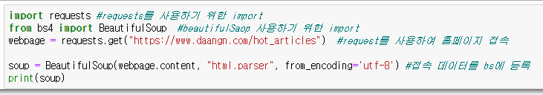
웹 크롤링(BeautifulSoup)
HTML 문서에 담긴 내용을 가져 오도록 request(요청) 해야 한다
HTML 문서를 탐색해서 원하는 부분만 쉽게 뽑아낼 수 있는 파이썬 라이브러리 BeautifulSoup를 사용
BeautifulSoup를 사용하여 원하는 값을 검색 및 추출에 용이함
https://www.daangn.com/hot_articles 접속

Slide 11
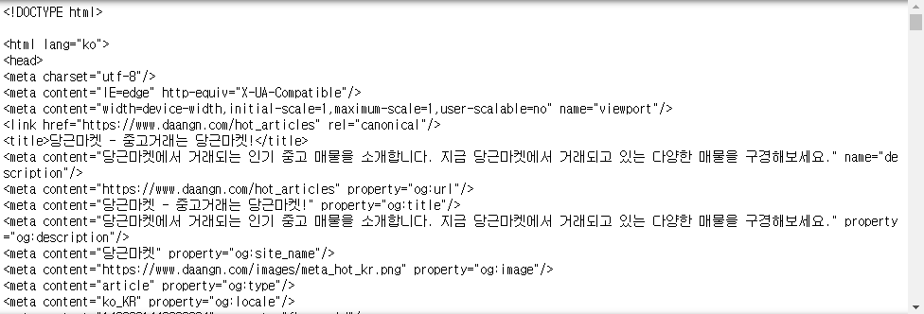
웹 크롤링(BeautifulSoup)
파이썬 실행 결과값과 홈페이지 사이트 F12에서 나온 Dom 탐색기와 비교

Slide 12
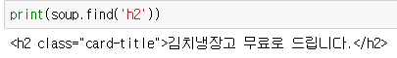
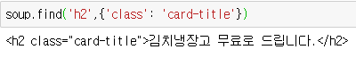
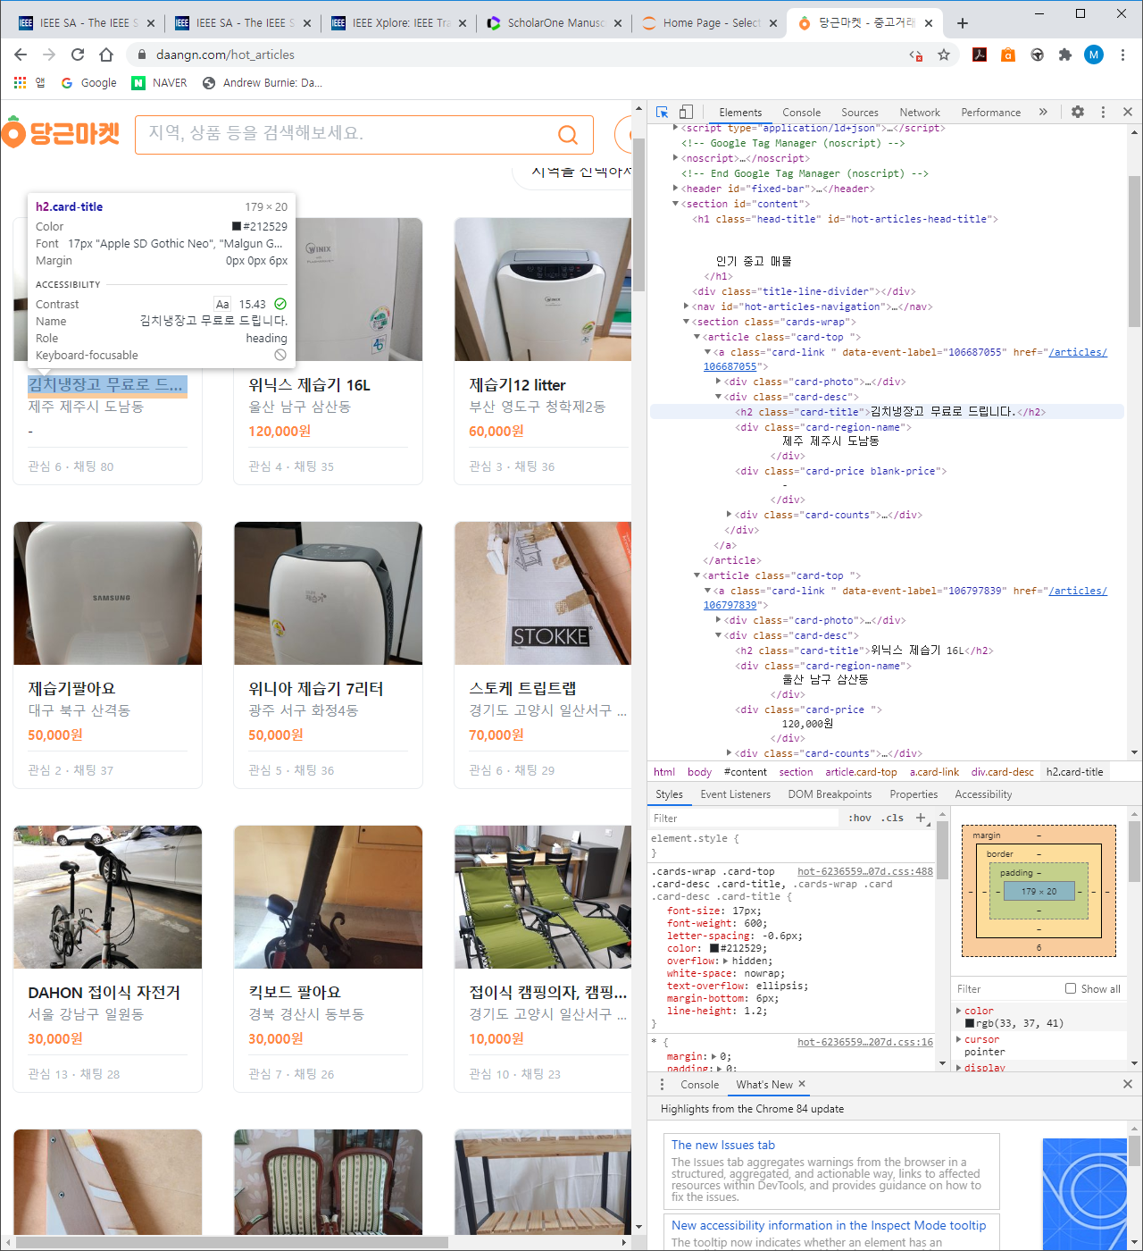
웹 크롤링(BeautifulSoup)
태그 및 속성을 이용한 검색 find()는 하나의 결과값만 검색
Find(‘h2’)는 h2태그 검색
Find(‘h2’,{‘class’:,’card-title’})는 h2태그이면서 class가 card-title 검색

Slide 13
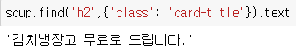
웹 크롤링(BeautifulSoup)
글자를 가져오고 싶으면 find().text

Slide 14
웹 크롤링(BeautifulSoup)

Slide 15
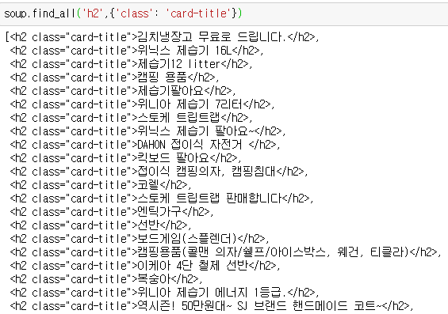
웹 크롤링(BeautifulSoup)
같은 태그가 2개이상이 있으면 find()검색하면 안됨
Find_all()로 검색하면 모든 값을 검색하여 저장(리스트 방식)

Slide 16
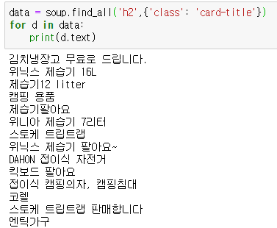
웹 크롤링(BeautifulSoup)
Find_all()은 text로 글자를 못 가져옴
리스트형식으로 값이 저장되어 있기때문에 하나의 값을 가져와서 text로 처리

Slide 17
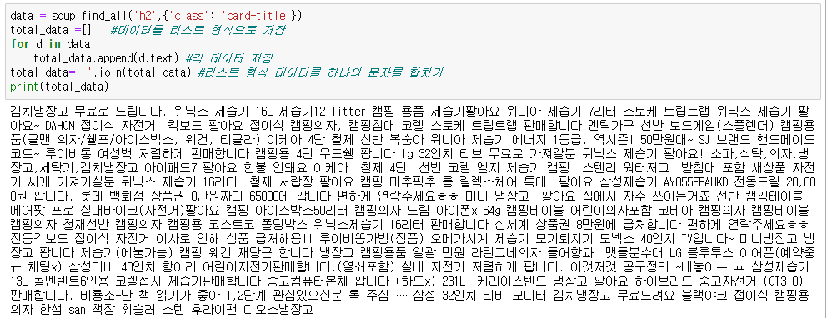
웹 크롤링(BeautifulSoup)
검색된 글자를 합쳐서 출력

Slide 18
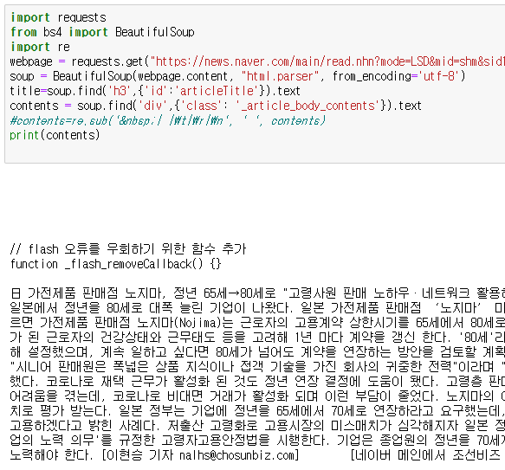
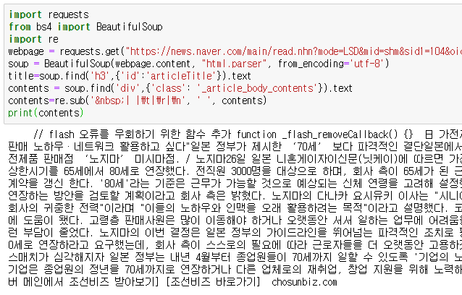
웹 크롤링(BeautifulSoup)
크롤링해서 받은 값이 빈공간이 있을시
https://news.naver.com/main/read.nhn?mode=LSD&mid=shm&sid1=104&oid=366&aid=0000560434
contents = soup.find('div',{'class': '_article_body_contents'}).text
contents =re.sub('&nbsp;| |\t|\r|\n', ' ', contents)
위의 명령어 사용

Slide 19
실습
네이버, 동아일보, 서울경제, 국민일보, 스포츠동아, 경남신문, 스포츠서울, 매일경제 등 5개 이상의 신문사의 뉴스를 크롤링 하시오.

Slide 20
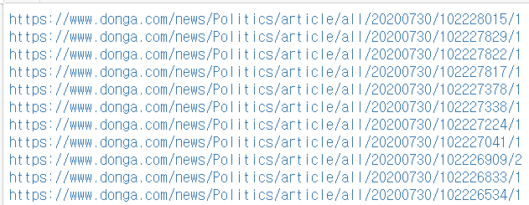
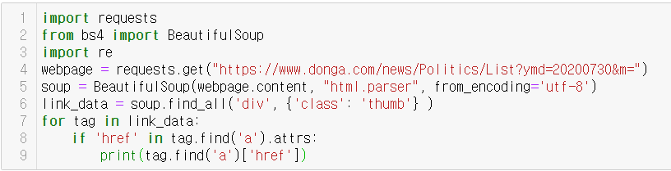
웹 크롤링 추가
속성값 구하기
class=‘title’ or href=‘www.naver.com’
속성값은 ‘title’과 ‘www.naver.com’ 임
https://www.donga.com/news/Politics/List?ymd=20200730&m=

Slide 21
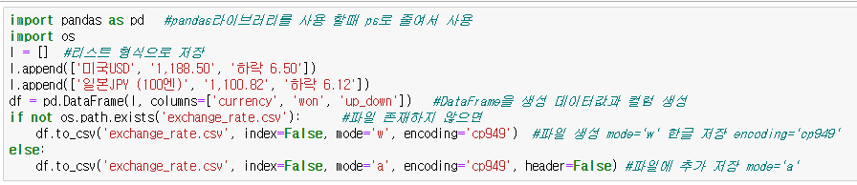
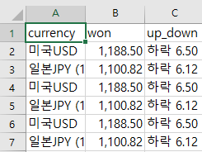
CSV 파일 저장 및 읽기
웹 크롤링을 하기 위하여 CSV에 저장된 URL을 읽기와 크롤링된 글자를 저장하기 위한 기능
CSV 파일 저장

Slide 22
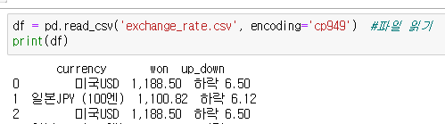
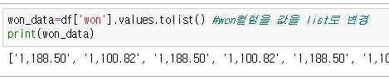
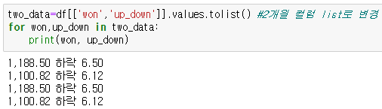
CSV 파일 저장 및 읽기
CSV 파일 읽기
한 개의 컬럼 list로 변경
2개의 컬럼 list로 변경

Slide 23
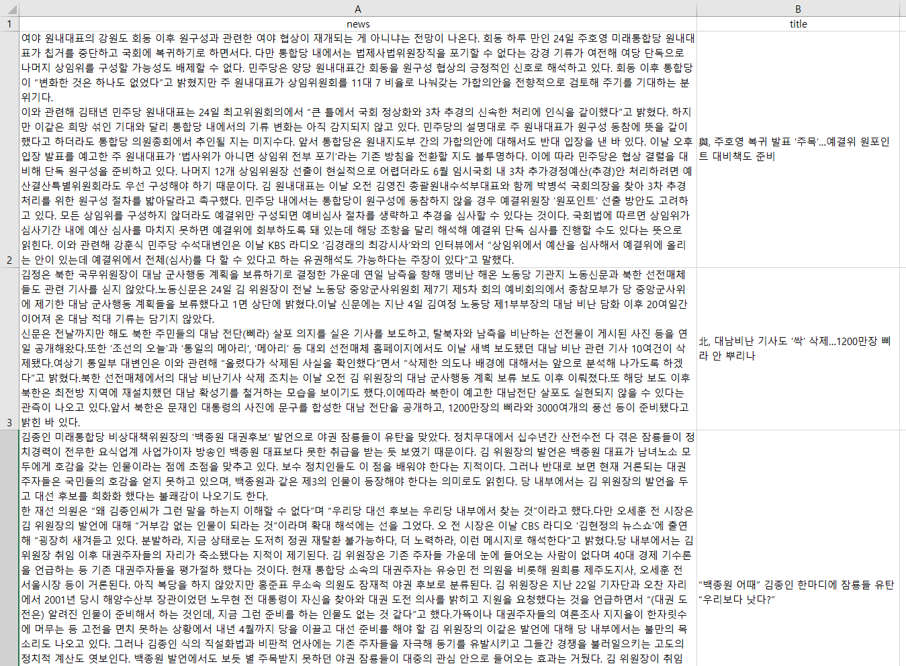
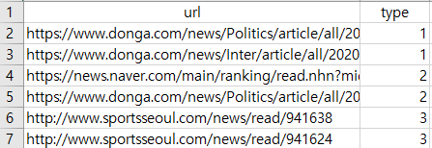
실습1
세개 이상의 신문사를 선택해서 5개 이상의 뉴스 URL을 CSV파일에 저장
URL(주소), Type(신문사 종류) -> 동아일보 1, 네이버신문 2, 스포츠서울 3 등
CSV파일에 저장된 URL을 읽어서 뉴스 데이터를 title과 news로 분류하여 CSV에 저장

Slide 24
실습2
웹 크롤링은 모든 홈페이지 주소를 찾아야 하는 어려움이 있음
뉴스 같은 경우는 날짜별로 링크 모음이 있음 -> 링크 모음 사이트에서 링크를 가져와서 CSV에 저장하고 이 저장된 CSV를 이용하여 추출하는게 효율적임

Slide 25
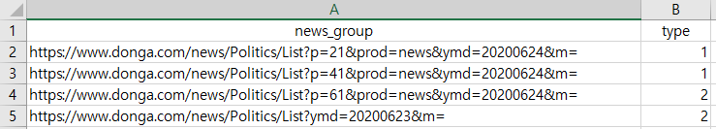
뉴스 데이터
뉴스 그룹 목록
뉴스 URL 목록

